Slide 1
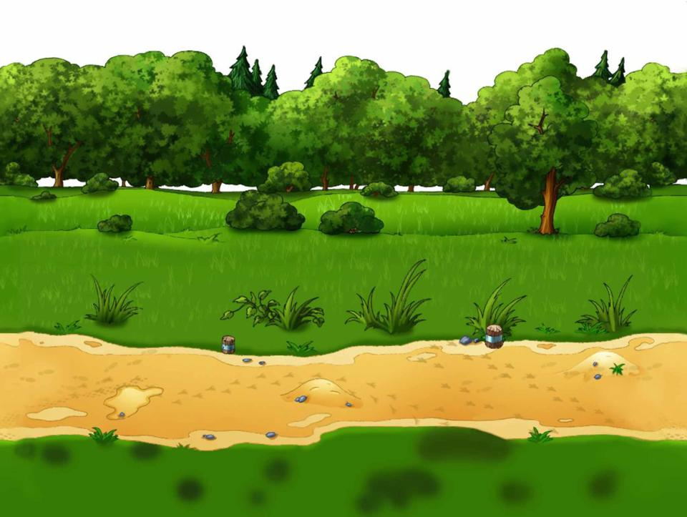
Дидактическая игра
«Кто, где живёт»
Автор: воспитатель
Любовь Ивановна Заяц
МБДОУ ДС КВ № 39

Slide 2
Цель игры:
Цель игры:
Игра познакомит детей с разными видами животных, населяющих нашу планету. Ребёнок научится обобщать картинки и распределять их по группам – месту и среде обитания.
Ход игры:
Правила игры просты, увлекательны и содержат несколько вариантов игр разного уровня сложности, направленных на развитие памяти, внимания и речи детей.
Дети могут обобщать и классифицировать
животных по типу: «дикие-домашние»,
«животные жарких и холодных стран».

Slide 3
